Slide 1
Module 12 séance 1

Slide 2

Activités ritualisées
Je cherche la dizaine qui vient après
157<
284<
291<
467<
137<
564<
741<
357<

Slide 3
Activités ritualisées
Combien de jetons manque-t-il ?
Pour faire 50

Slide 4
Activités ritualisées
Combien de jetons manque-t-il ?
Pour faire 50

Slide 5
Activités ritualisées
Combien de jetons manque-t-il ?
Pour faire 50

Slide 6
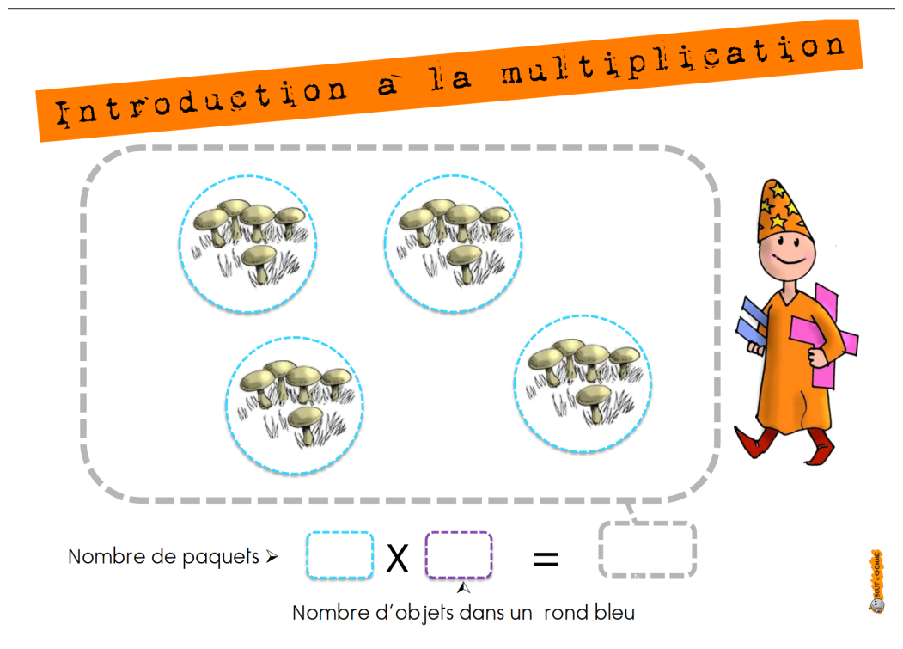
Activités ritualisées

Slide 7
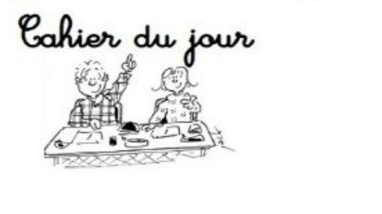
Apprentissage
Pour chaque bande de couleur, fait
une bande qui mesure le double
et une bande qui mesure la moitié
Tu n’as pas le droit de mesurer !

Slide 8
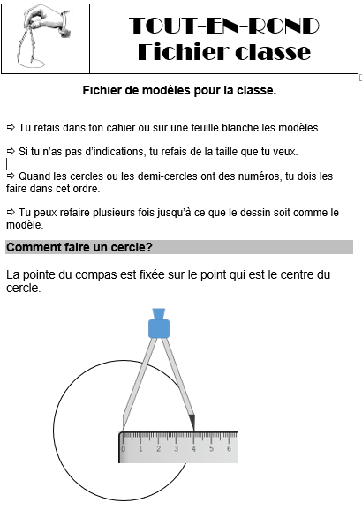
Apprentissage

Slide 9
Module 12 séance 2

Slide 10
Activités ritualisées
Je cherche la dizaine qui vient après
197<
288<
207<
468<
107<
544<
742<
377<

Slide 11
Activités ritualisées
Combien de jetons manque-t-il ?
Pour faire 50

Slide 12
Activités ritualisées
Combien de jetons manque-t-il ?
Pour faire 50

Slide 13
Activités ritualisées
Combien de jetons manque-t-il ?
Pour faire 50

Slide 14
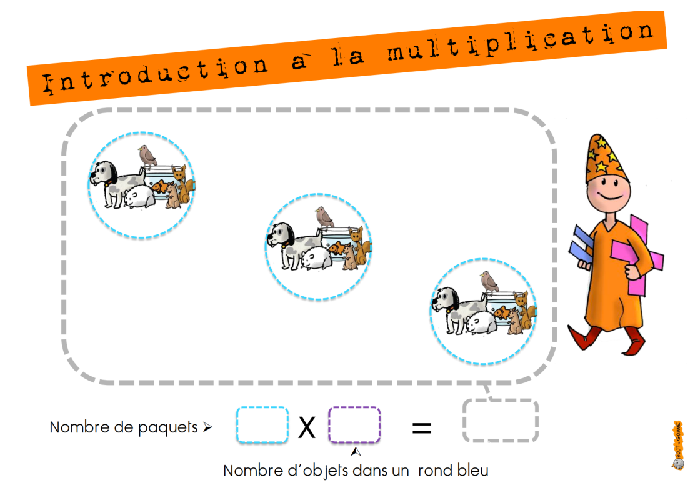
Activités ritualisées

Slide 15
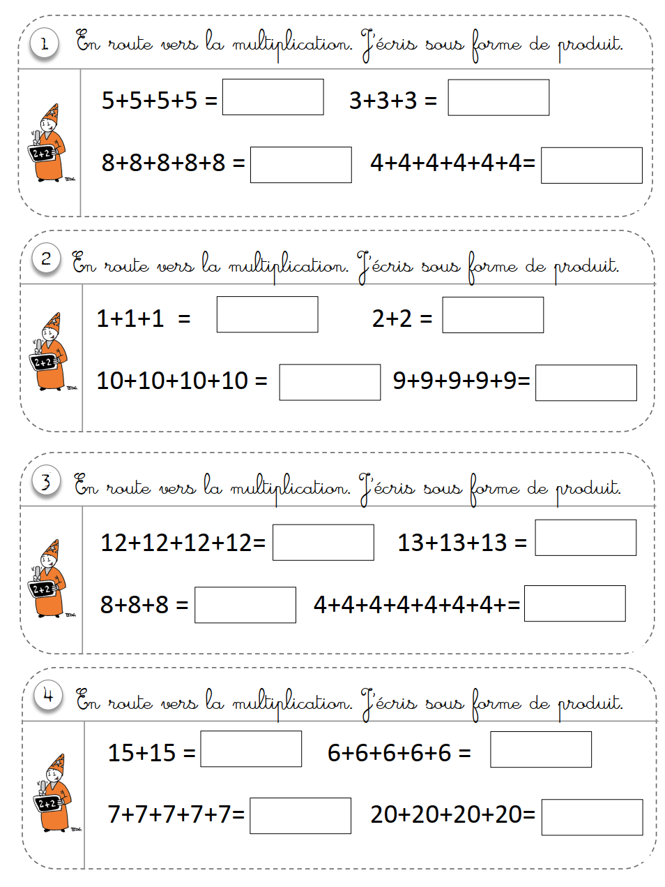
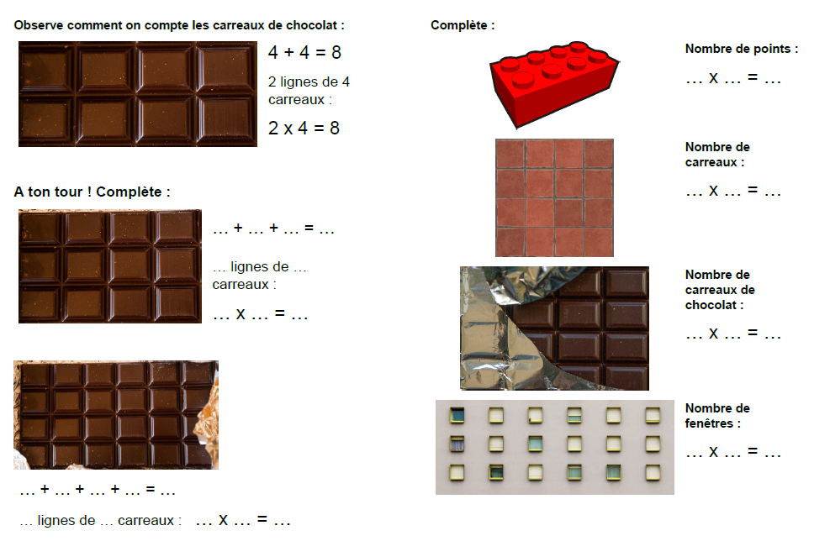
Apprentissage
P2 et 3

Slide 16
Apprentissage
Fiche multiplications
Explications

Slide 17
Module 12 séance 3

Slide 18
Rallye maths
2ème séance

Slide 19
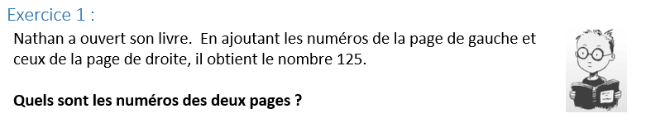
Rallye maths
2ème séance

Slide 20
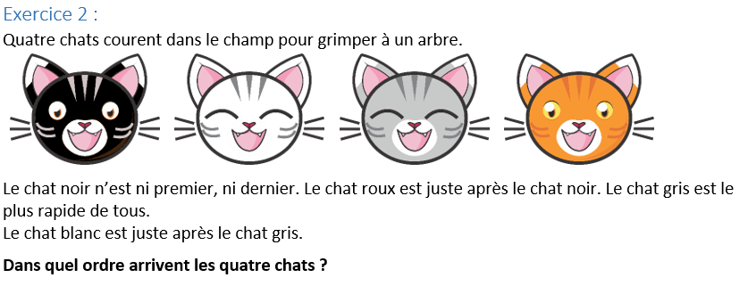
Rallye maths
2ème séance

Slide 21
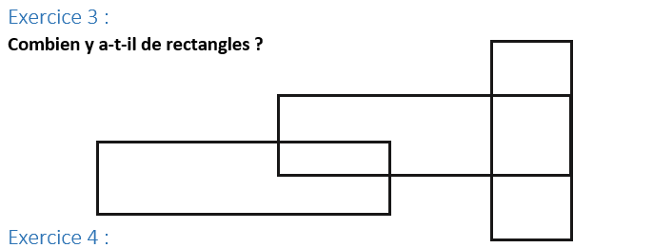
Rallye maths
2ème séance

Slide 22
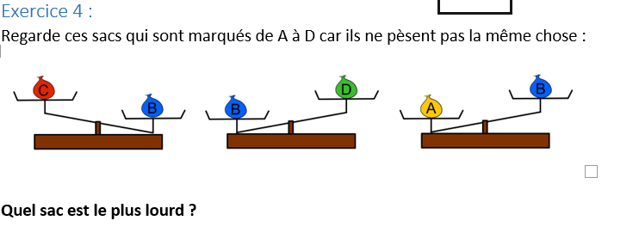
Rallye maths
2ème séance

Slide 23
Module 12 séance 5

Slide 24
Activités ritualisées
Compter de 10 en 10
À partir de 320

Slide 25
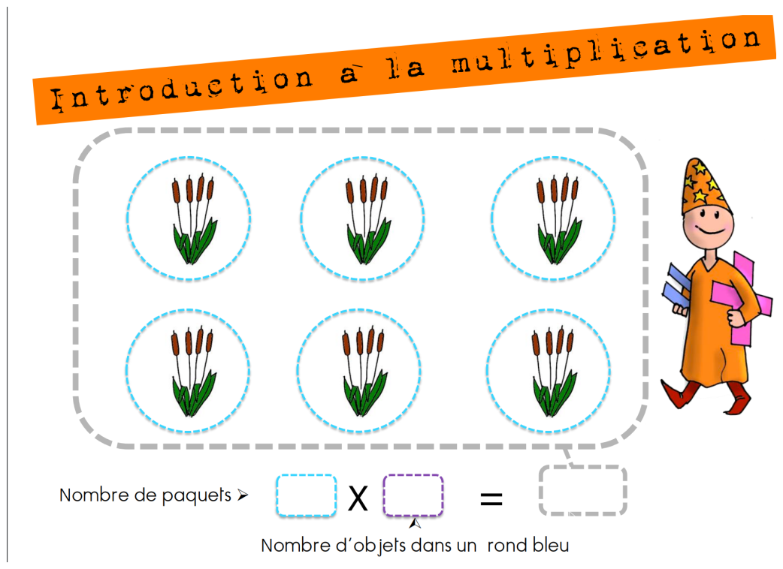
Activités ritualisées

Slide 26
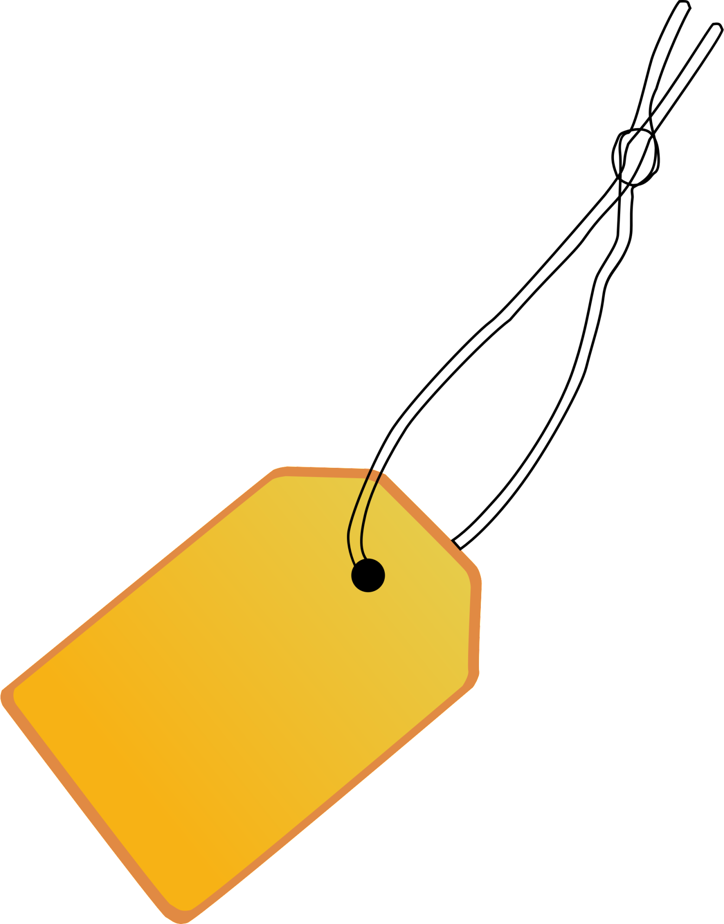
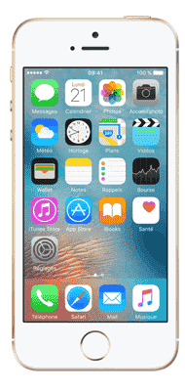
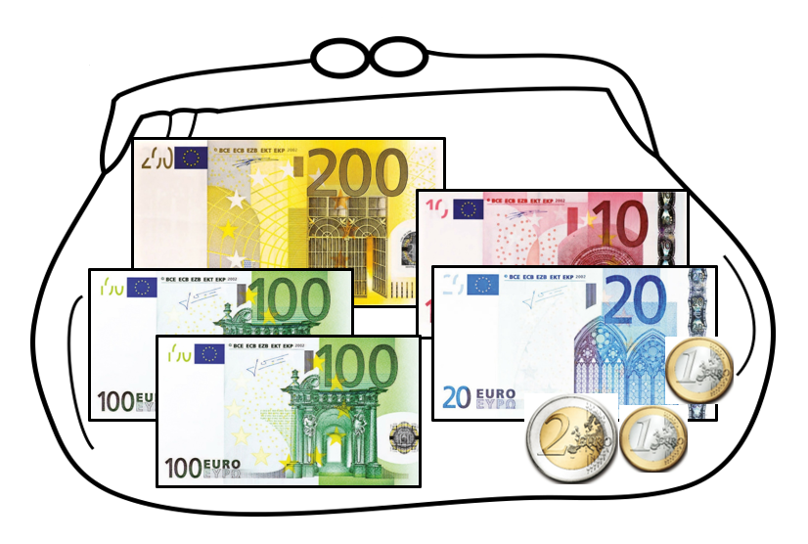
Calcul mental
Dessine l’argent que tu vas donner
pour acheter cet objet :
Trouver 17 avec:
232 €
Voici l’argent dont tu disposes

Slide 27
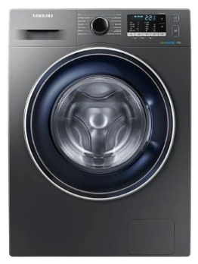
Calcul mental
Dessine l’argent que tu vas donner
pour acheter cet objet :
Trouver 17 avec:
333 €
Voici l’argent dont tu disposes

Slide 28
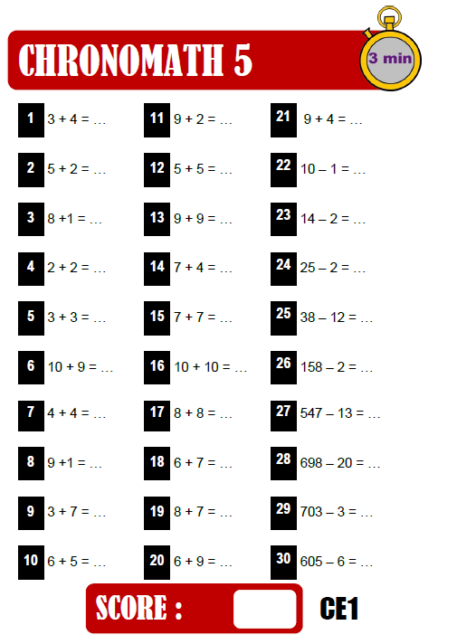
Calcul mental
p4

Slide 29
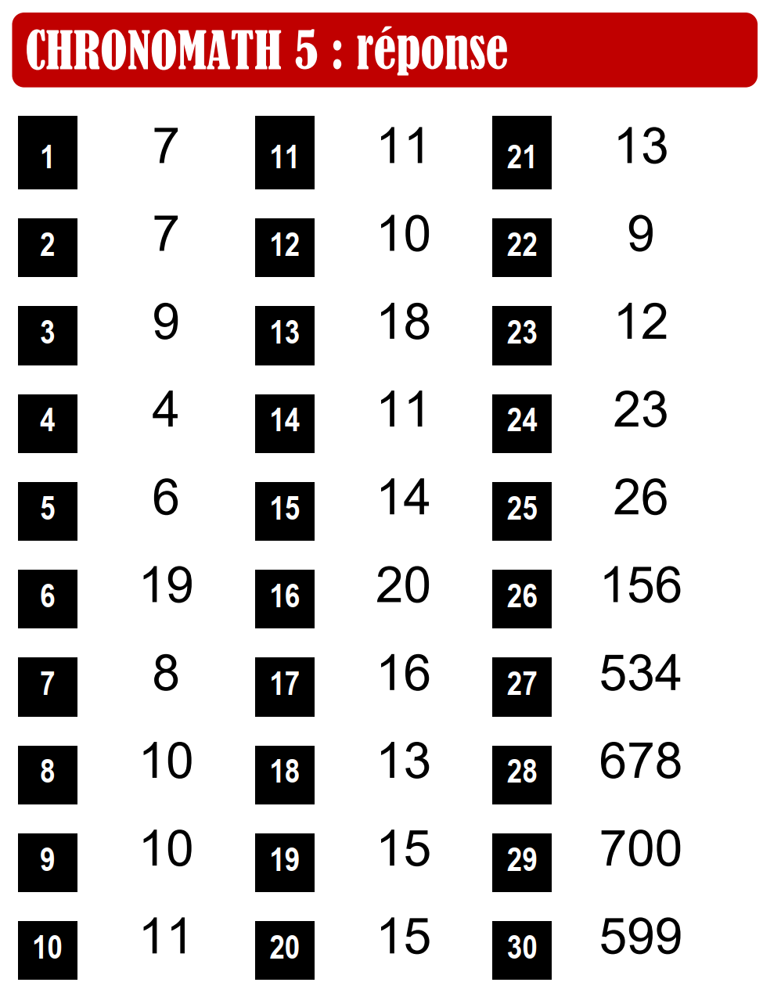
Calcul mental
p4

Slide 30
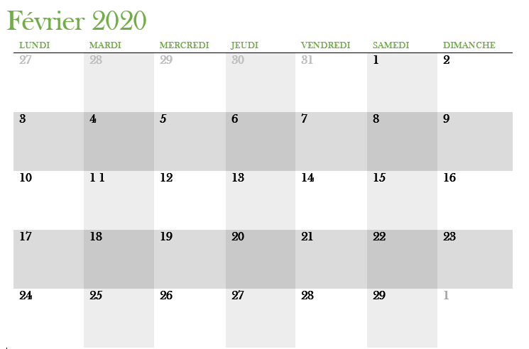
Activités ritualisées
Recherche
p5
Entoure la deuxième semaine
Colorie le troisième vendredi
Combien y a-t-il de mardis en février?
Quel jour sera le 1er mars?
Entoure le 17 février
Colorie en rouge les vacances : elles
commencent le 9 février
et se terminent le 24

Slide 31
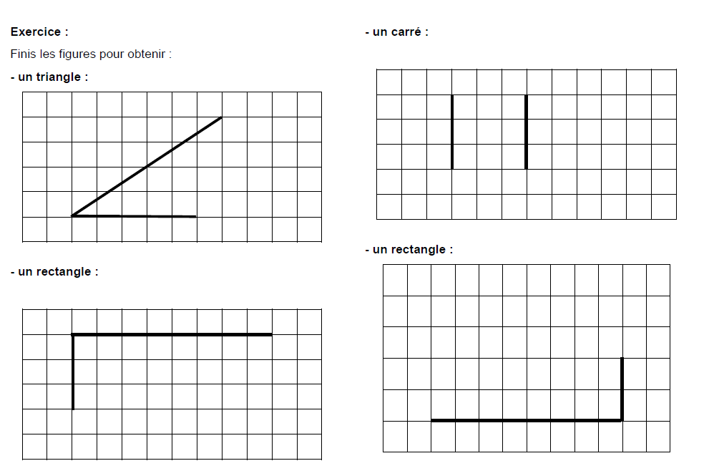
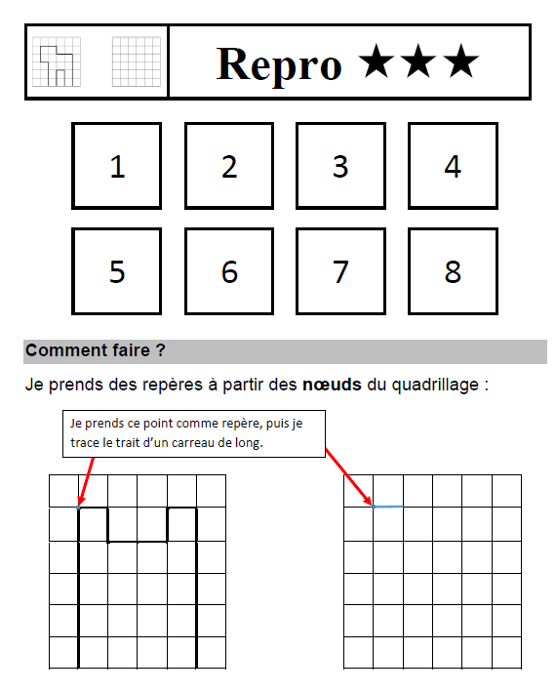
Apprentissage
p6

Slide 32
Module 12 séance 6

Slide 33
Activités ritualisées
Compter de 10 en 10
À partir de 420

Slide 34
Calcul mental
Calcule en ligne
125 + 205 =
311 + 143 =
265 + 312 =
343 + 321 =
443 + 122 =
523 + 114 =
61 €

Slide 35

Apprentissage
Trouve la moitié de :
Correction
La moitié de 64 est
La moitié de 182 est

Slide 36

Calcul mental
Construction de la table du 2
2 x 1 =
2 x 2 =
2 x 3 =
2 x 4 =
2 x 5 =
2 x 6 =
2 x 7 =
2 x 8 =
2 x 9 =
2 x 10 =
61 €

Slide 37
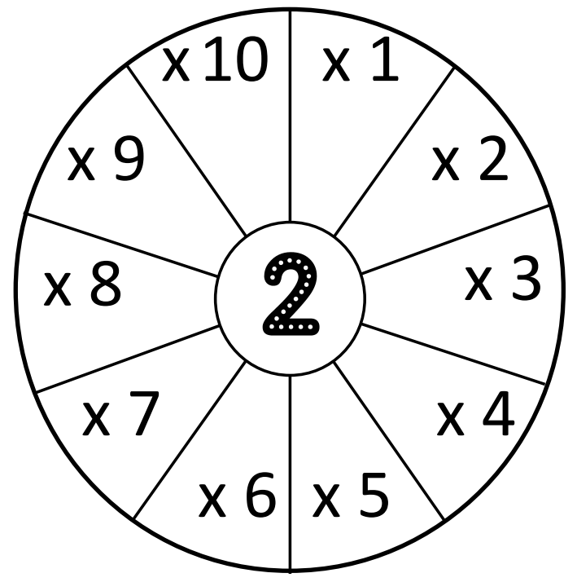
Calcul mental
Fabrication de la leçon à manipuler
2 x 1 =2
2 x 2 =4
2 x 3 =6
2 x 4 =8
2 x 5 =10
2 x 6 =12
2 x 7 =14
2 x 8 =16
2 x 9 =18
2 x 10 =20
Les roues ici :
https://www.tablettesetpirouettes.com/lecon-a-manipuler-sur-les-tables-de-multiplications/
61 €

Slide 38
Module 12 séance 7

Slide 39
Activités ritualisées
Compter de 10 en 10
À partir de 244

Slide 40
Calcul mental
Pose et effectue ces additions
45
+ 31
67
+ 24
61 €

Slide 41
Calcul mental
Construction de la table du 3
3 x 1 =
3 x 2 =
3 x 3 =
3 x 4 =
3 x 5 =
3 x 6 =
3 x 7 =
3 x 8 =
3 x 9 =
3 x 10 =
61 €

Slide 42
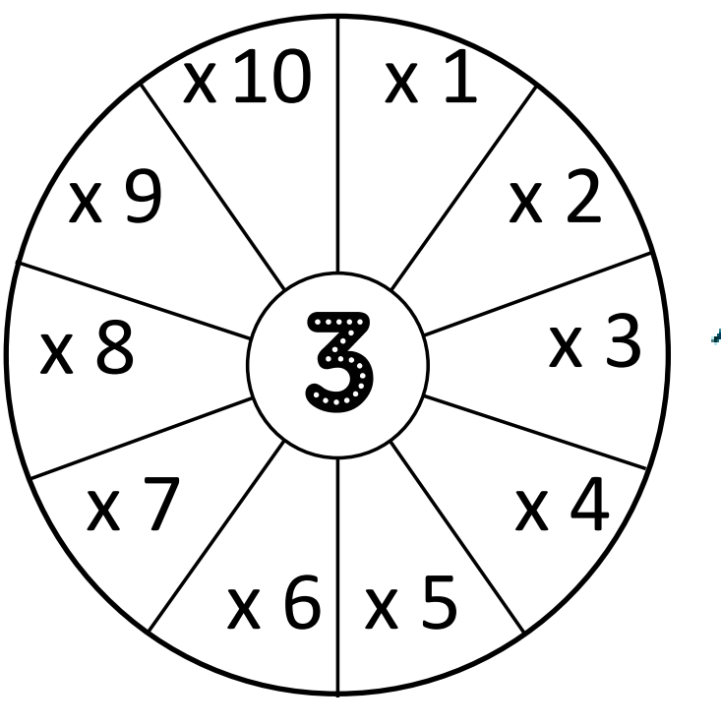
Calcul mental
Fabrication de la leçon à manipuler
3 x 1 = 3
3 x 2 = 6
3 x 3 = 9
3 x 4 = 12
3 x 5 = 15
3 x 6 = 18
3 x 7 = 21
3 x 8 = 24
3 x 9 = 27
3 x 10 = 30
Les roues ici :
https://www.tablettesetpirouettes.com/lecon-a-manipuler-sur-les-tables-de-multiplications/
61 €

Slide 43
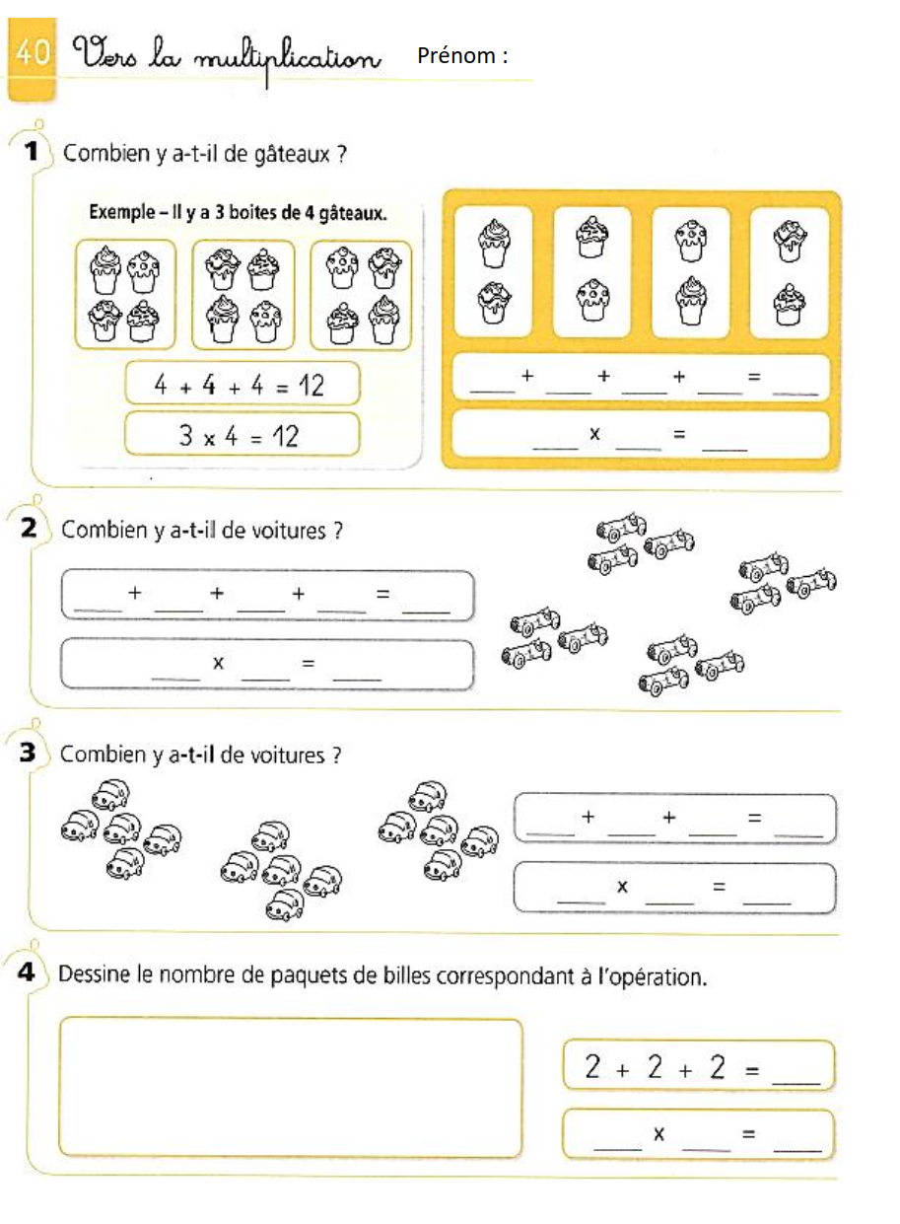
Apprentissage
p7

